Slide 1
KLASIFIKASI PENYAKIT DAUN ANGGUR
Perbandingan 4 Skenario Eksperimen pada MobileNetV2:
Pengaruh Bobot Pretrained & Augmentasi Data
Tugas Deep Learning — Klasifikasi Citra
Kelompok 4 Orang
Oktober 2026

Slide 2
Anggota Kelompok 3
1
M. Aminuddin Marhan (240441100018)
2
Sahrul (240441100058)
3
Moh. Fadil (240441100072)
4
Alief Noor Aliansyah (240441100130)
Tugas Deep Learning — Klasifikasi Citra

Slide 3
Latar Belakang
1
Tanaman anggur rentan terhadap berbagai penyakit daun seperti Black Rot, Esca (Black Measles), dan Leaf Blight, yang dapat menurunkan kualitas dan hasil panen secara signifikan jika tidak terdeteksi sejak dini.
2
Deteksi manual oleh petani membutuhkan keahlian khusus dan rentan terhadap kesalahan identifikasi, terutama pada gejala penyakit yang mirip secara visual satu sama lain.
3
Deep learning menawarkan solusi deteksi otomatis melalui klasifikasi citra, yang dapat membantu diagnosis penyakit tanaman secara cepat, konsisten, dan dapat diakses lebih luas (misalnya lewat aplikasi mobile).
4
Transfer learning menjadi pendekatan populer untuk kasus dataset terbatas, karena memanfaatkan fitur visual yang sudah dipelajari dari jutaan gambar (ImageNet) sebagai titik awal.
2

Slide 4
Rumusan Masalah & Tujuan
Rumusan Masalah
Tujuan Penelitian
Apakah penggunaan bobot pretrained ImageNet meningkatkan akurasi klasifikasi dibanding bobot random pada dataset citra daun anggur yang terbatas?
Melatih model MobileNetV2 dalam 4 skenario yang memvariasikan 2 faktor: bobot awal dan augmentasi data.
Membandingkan akurasi, precision, recall, F1-score, dan waktu training dari keempat skenario secara adil (kondisi identik).
Apakah augmentasi data memberikan pengaruh signifikan terhadap performa model, baik pada bobot random maupun pretrained?
Memisahkan dan menganalisis efek masing-masing faktor (augmentasi vs pretraining) terhadap performa model.
Skenario kombinasi mana yang memberikan performa terbaik dengan biaya komputasi yang efisien?
Merekomendasikan skenario terbaik berdasarkan performa dan efisiensi komputasi.
3

Slide 5
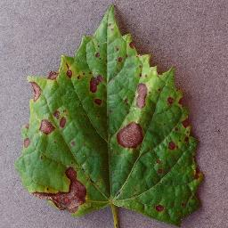
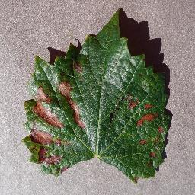
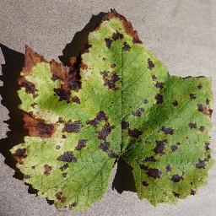
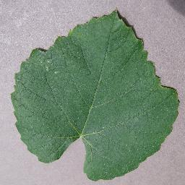
Dataset
Dataset PlantVillage (subset tanaman anggur / grape) — 4 kelas, masing-masing 200 citra daun (total 800 citra), dengan label yang sudah tersedia untuk setiap kelas.
Grape — Black Rot
Grape — Esca (Black Measles)
Grape — Leaf Blight (Isariopsis)
Grape — Healthy
Bercak coklat kemerahan dengan tepi gelap
Garis-garis coklat memanjang pada permukaan daun
Bercak gelap dengan area menguning/mengering
Daun hijau sehat tanpa gejala penyakit
200 foto
200 foto
200 foto
200 foto
4

Slide 6
Desain Eksperimen: 4 Skenario, 2 Faktor
Dibuat Identik di Semua Skenario
S1
S2
Arsitektur MobileNetV2
Bobot acak
Tanpa augmentasi
Bobot acak
Dengan augmentasi
Split data & seed
Optimizer (Adam) & learning rate
Callback (Early Stopping + ReduceLROnPlateau)
S3
S4
Pretrained ImageNet
Tanpa augmentasi
Pretrained ImageNet
Dengan augmentasi
Pasangan skenario bertetangga hanya berbeda satu faktor, sehingga efek augmentasi dan efek pretraining dapat dipisahkan secara independen.
5

Slide 7
Metodologi: Arsitektur & Pipeline
MobileNetV2 dipilih sebagai arsitektur tunggal karena ringan secara komputasi (menggunakan depthwise separable convolution) namun tetap akurat — cocok untuk eksperimen dengan dataset kecil dan sumber daya terbatas.
Input
Citra Daun
Resize
224x224
Normalisasi
(+ Augmentasi*)
MobileNetV2
Feature Extractor
Fully Connected
(4 kelas)
Prediksi
Kelas Penyakit
*Augmentasi hanya diterapkan pada skenario S2 dan S4, dan hanya pada subset data training (tidak pada validasi/test).
Teknik Augmentasi (S2, S4)
Bobot Awal Model (S1–S4)
Random Horizontal Flip • Random Rotation (±15°) • Color Jitter (brightness, contrast)
Random: inisialisasi bobot acak (dari nol)
Pretrained: bobot awal dari ImageNet, di-fine-tune penuh
6

Slide 8
Konfigurasi Eksperimen
Parameter berikut dibuat identik di keempat skenario agar perbandingan adil
Parameter | Nilai / Pengaturan
Split data | 70% train / 15% validasi / 15% test
Random seed | 42 (split & inisialisasi training)
Ukuran citra input | 224 x 224 piksel
Batch size | 16
Optimizer | Adam
Learning rate awal | 1e-4 (0.0001)
Maksimum epoch | 30
Callback | Early Stopping (patience=5) + ReduceLROnPlateau (patience=2, factor=0.5)
Loss function | Cross Entropy Loss
7

Slide 9
Hasil: Tabel Perbandingan 4 Skenario
Skenario | Konfigurasi | Accuracy | Precision | Recall | F1-Score | Epoch | Waktu (s)
S1 | Random, Tanpa Aug | 78.3% | 0.799 | 0.783 | 0.784 | 16 | 53.7
S2 | Random, Dengan Aug | 81.7% | 0.817 | 0.817 | 0.813 | 22 | 83.5
S3 | Pretrained, Tanpa Aug | 100% | 1.000 | 1.000 | 1.000 | 14 | 45.8
S4 | Pretrained, Dengan Aug | 100% | 1.000 | 1.000 | 1.000 | 27 | 101.5
Temuan utama: Skenario dengan bobot pretrained (S3, S4) mencapai akurasi sempurna 100%, jauh di atas skenario bobot random (S1: 78.3%, S2: 81.7%) — menunjukkan kuatnya transfer learning untuk dataset terbatas.
Catatan: akurasi 100% telah diverifikasi bukan akibat data leakage — diperiksa lewat hash kemiripan citra antar subset train/test, dan hanya skenario pretrained yang mencapai nilai ini (bukan seluruh skenario, yang mengindikasikan hasil valid, bukan kebocoran data).
8

Slide 10
Grafik Perbandingan Antar Skenario
9

Slide 11
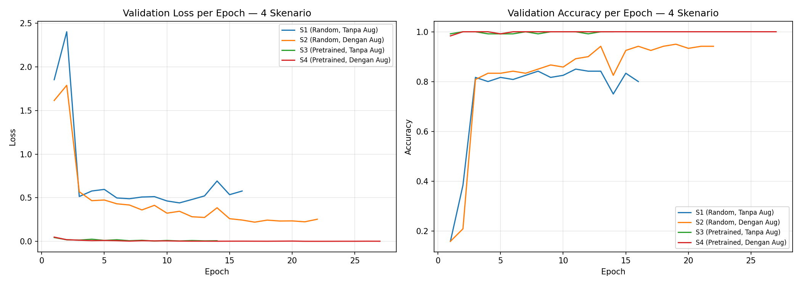
Kurva Training vs Validation
Validation loss dan validation accuracy per epoch, keempat skenario (hasil aktual)
S3 & S4 (pretrained) konvergen sangat cepat (±3-5 epoch) dengan loss mendekati 0, sementara S1 & S2 (random) membutuhkan lebih banyak epoch dan tetap memiliki loss lebih tinggi.
10

Slide 12
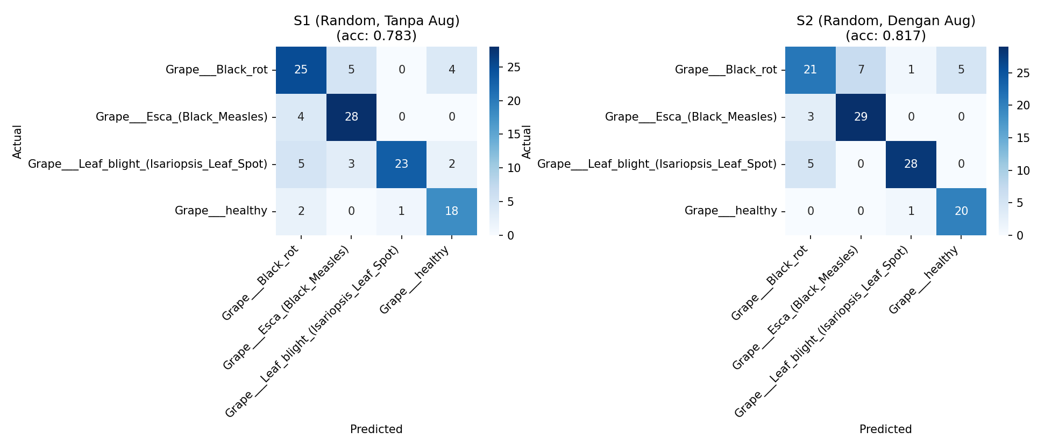
Confusion Matrix — 4 Skenario
11

Slide 13
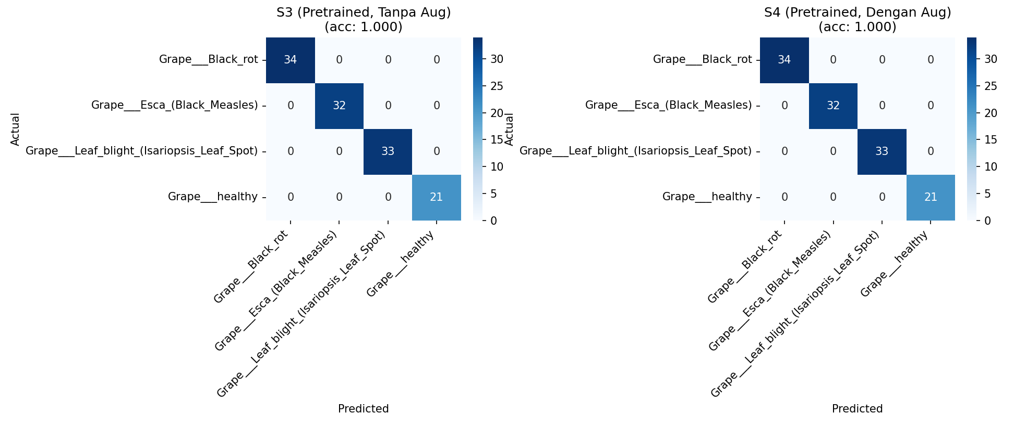
Confusion Matrix — 4 Skenario
11

Slide 14
Analisis Efek Tiap Faktor
Karena pasangan skenario bertetangga hanya berbeda satu faktor, efek augmentasi dan efek pretraining dapat dipisahkan secara langsung.
Efek Augmentasi Data
Efek Bobot Pretrained
Pada bobot RANDOM:
Tanpa augmentasi:
S1 (78.3%) → S2 (81.7%)
S1 (78.3%) → S3 (100%)
+3.3 poin persentase
+21.7 poin persentase
Pada bobot PRETRAINED:
Dengan augmentasi:
S3 (100%) → S4 (100%)
S2 (81.7%) → S4 (100%)
Tidak ada perubahan (sudah saturasi)
+18.3 poin persentase
Kesimpulan: augmentasi membantu ketika model belajar dari nol, tapi efeknya tidak terlihat ketika model sudah mencapai akurasi sempurna lewat pretraining.
Kesimpulan: bobot pretrained ImageNet adalah faktor paling berpengaruh — jauh lebih signifikan dibanding augmentasi untuk kasus dataset ini.
12

Slide 15
Kesimpulan & Rekomendasi
1
Bobot pretrained ImageNet terbukti menjadi faktor paling menentukan, meningkatkan akurasi hingga 100% pada kedua skenario (S3, S4) — jauh mengungguli bobot random (S1, S2).
2
Augmentasi data memberikan peningkatan performa yang berarti pada model dengan bobot random (+3.3pp), namun pengaruhnya tidak terlihat ketika model sudah mencapai performa sempurna lewat pretraining.
3
S3 dan S4 sama-sama mencapai akurasi 100%, namun S3 (Pretrained, Tanpa Augmentasi) lebih efisien — konvergen dalam 14 epoch (45.8 detik), dibanding S4 yang butuh 27 epoch (101.5 detik).
REKOMENDASI
Skenario S3 (Pretrained, Tanpa Augmentasi) direkomendasikan sebagai pilihan terbaik — mencapai akurasi sempurna dengan waktu komputasi paling efisien di antara skenario berkinerja terbaik.
13

Slide 16
Keterbatasan & Pengembangan Lanjutan
Keterbatasan Penelitian
Saran Pengembangan
Dataset berasal dari kondisi laboratorium terkontrol (background & pencahayaan seragam), bukan foto lapangan asli — performa di dunia nyata berpotensi lebih rendah.
Validasi dengan k-fold cross-validation untuk memastikan hasil konsisten di berbagai pembagian data, bukan hanya satu kali split.
Jumlah data relatif kecil (200 foto/kelas) dan evaluasi hanya dilakukan dengan satu kali split data (single train/test split).
Uji coba model dengan foto daun hasil pemotretan lapangan langsung (bukan dataset lab) untuk menguji generalisasi.
Akurasi 100% meski telah diverifikasi bukan karena data leakage, tetap perlu divalidasi lebih lanjut pada dataset yang lebih besar dan beragam.
Eksplorasi arsitektur pretrained lain (EfficientNet, ResNet) sebagai pembanding tambahan terhadap MobileNetV2.
14

Slide 17
Terima Kasih
Tugas Deep Learning — Klasifikasi Citra Penyakit Daun Anggur
MobileNetV2 · 4 Skenario Eksperimen

